Slide 1

TYT
04
KİMYASAL TÜRLER
ARASI ETKİLEŞİMLER
2- ZAYIF ETKİLEŞİMLER
www.youtube.com/@paraksilen
www.paraksilen.com
@paraksilenkimya

Slide 2

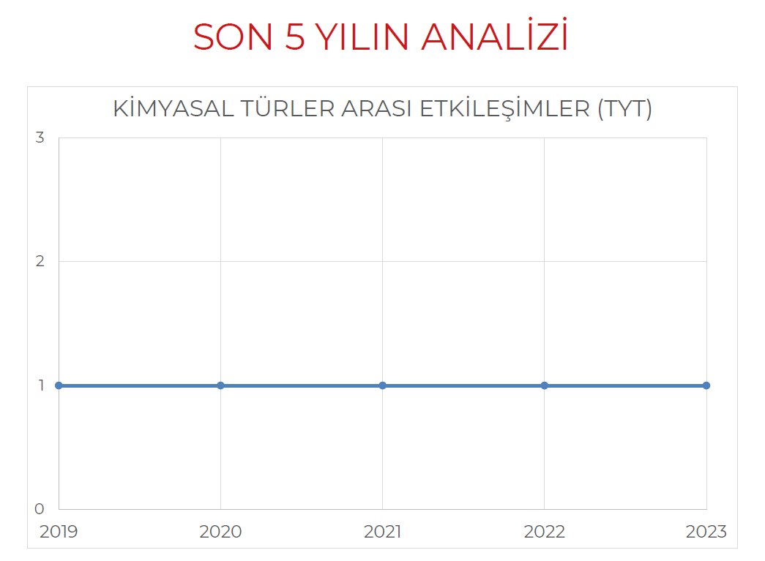
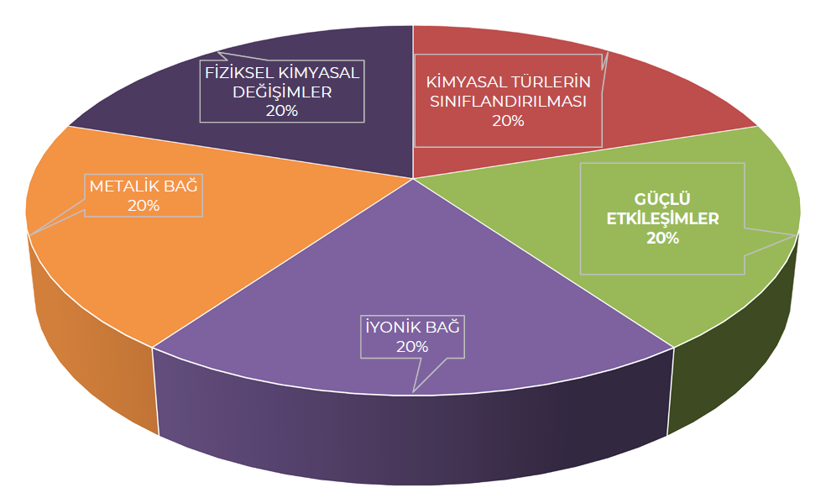
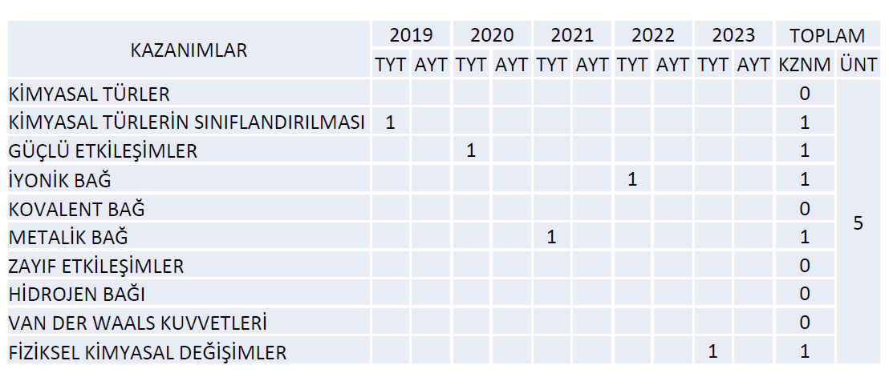
TYT
04
ZAYIF
ETKİLEŞİMLER

Slide 3
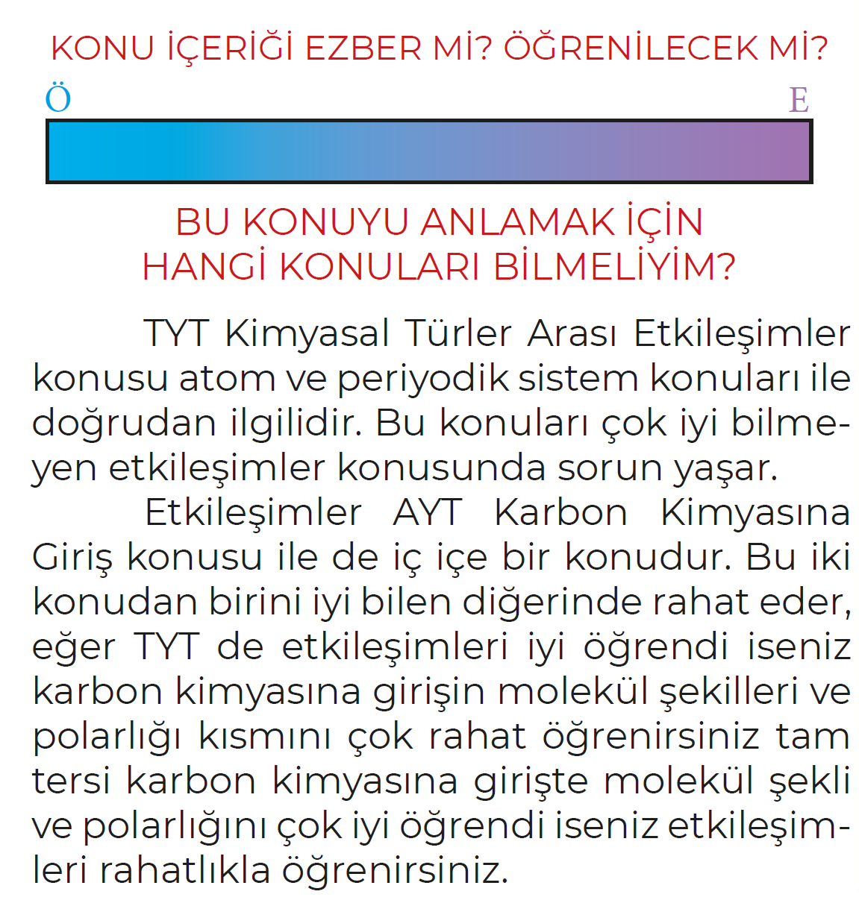
TYT
04
ZAYIF
ETKİLEŞİMLER

Slide 4
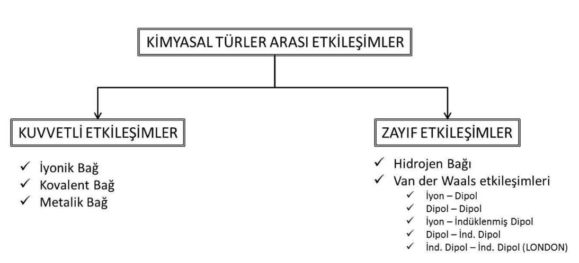
TYT
04
ZAYIF
ETKİLEŞİMLER

Slide 5
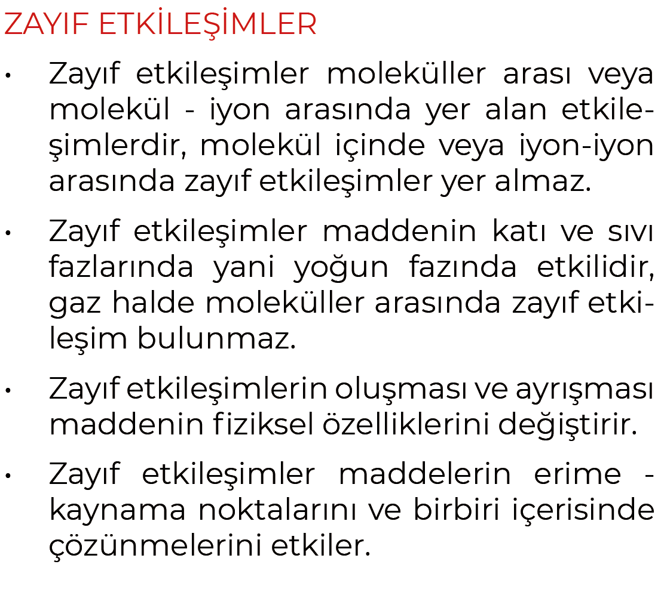
TYT
04
ZAYIF
ETKİLEŞİMLER

Slide 6
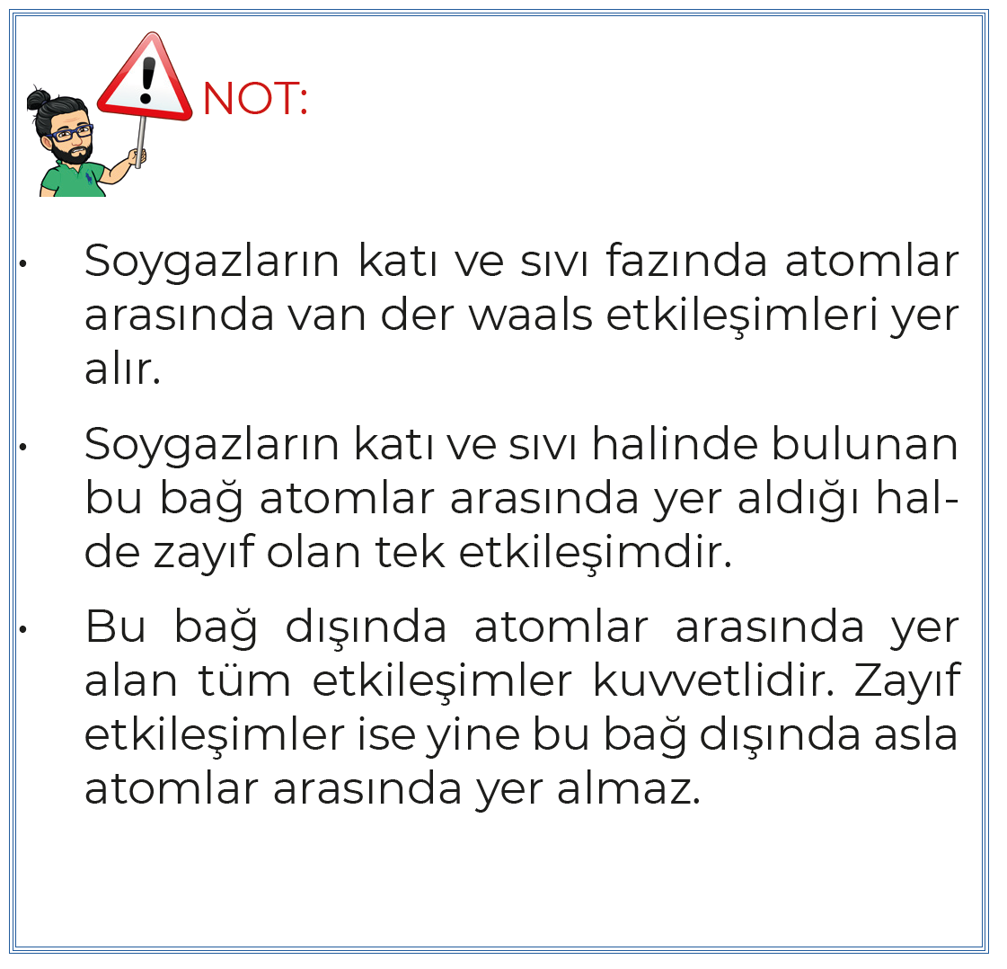
TYT
04
ZAYIF
ETKİLEŞİMLER

Slide 7
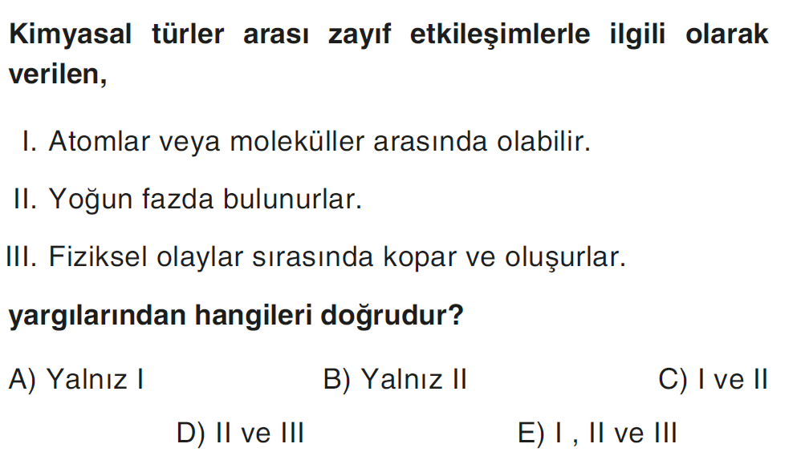
TYT
04
ZAYIF
ETKİLEŞİMLER

Slide 8
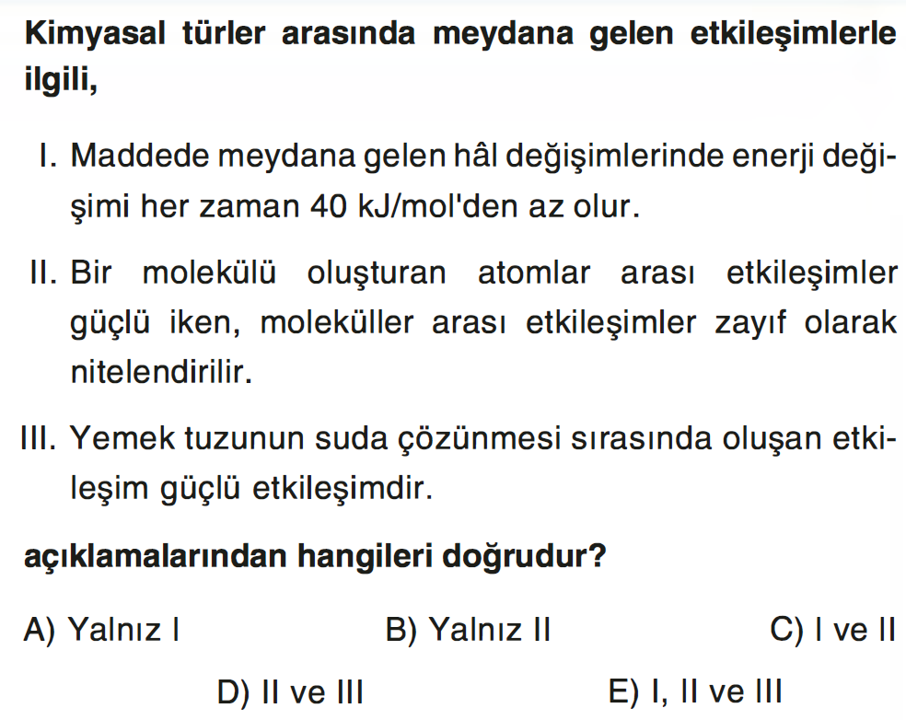
TYT
04
ZAYIF
ETKİLEŞİMLER

Slide 9
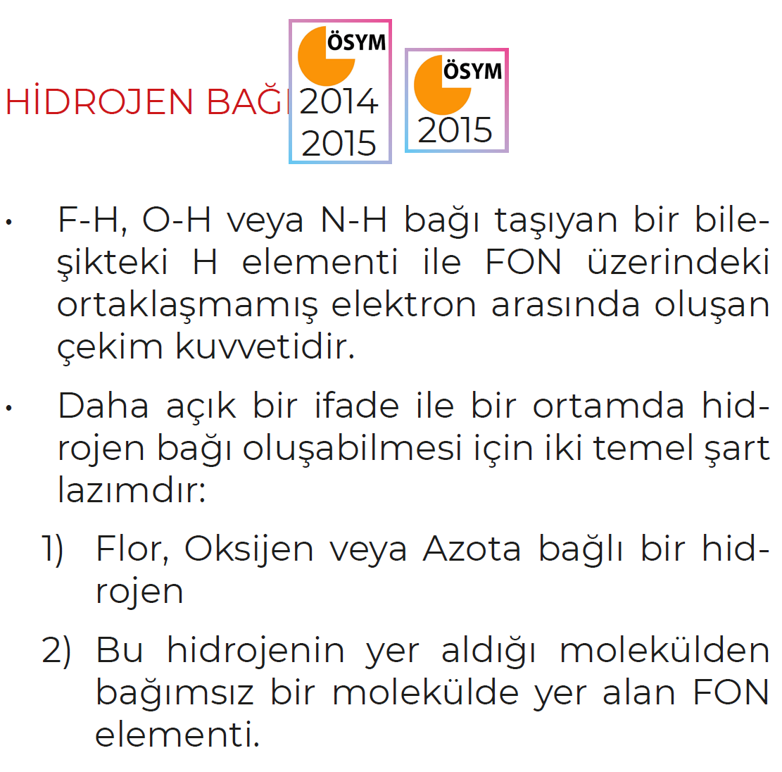
TYT
04
ZAYIF
ETKİLEŞİMLER

Slide 10
TYT
04
ZAYIF
ETKİLEŞİMLER

Slide 11
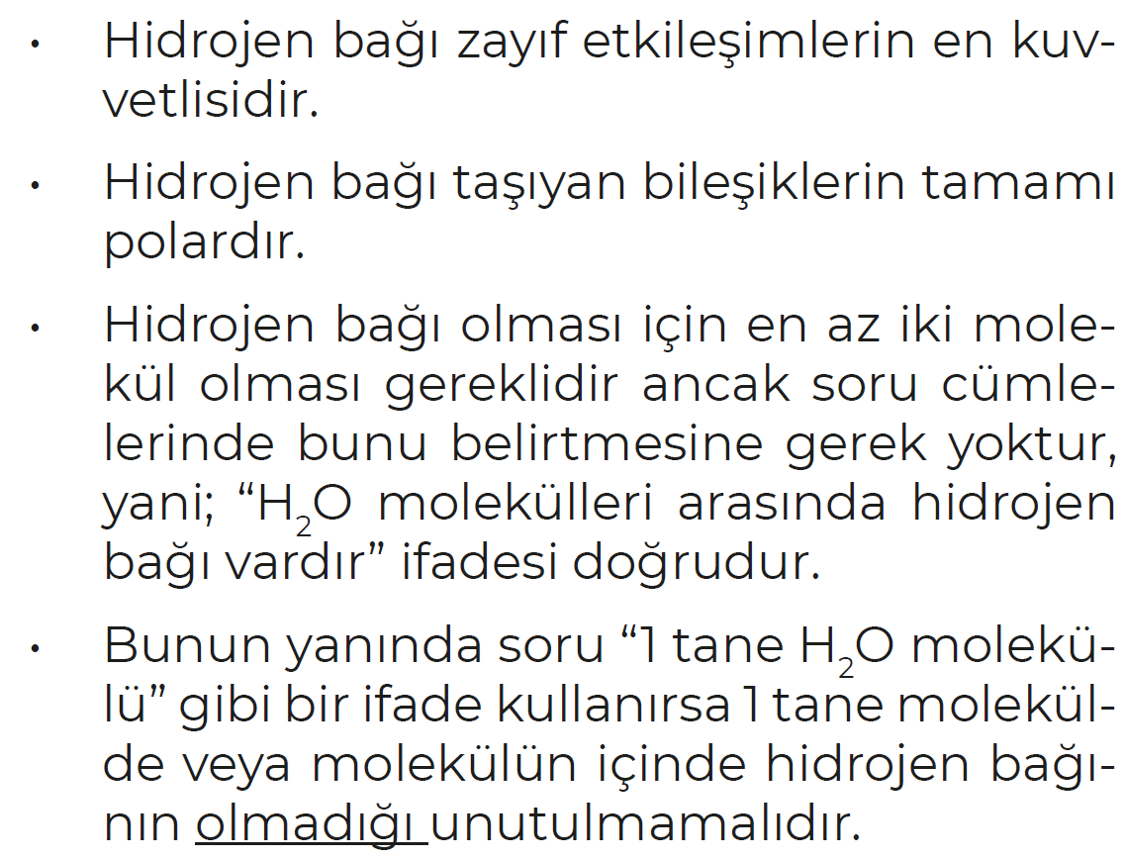
TYT
04
ZAYIF
ETKİLEŞİMLER

Slide 12
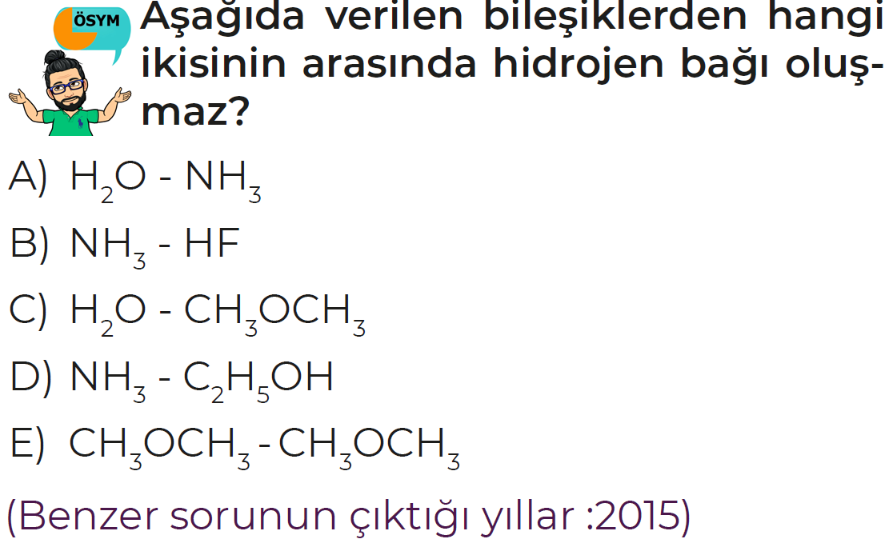
TYT
04
ZAYIF
ETKİLEŞİMLER

Slide 13
TYT
04
ZAYIF
ETKİLEŞİMLER

Slide 14
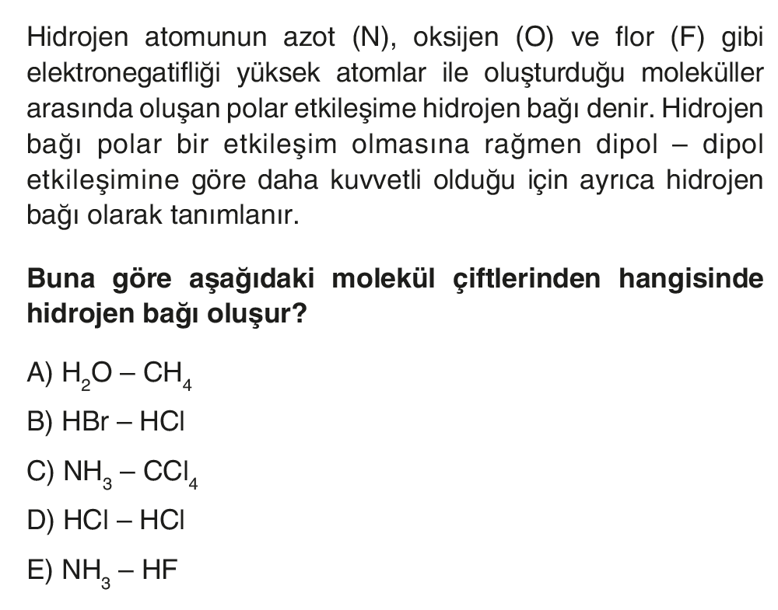
TYT
04
ZAYIF
ETKİLEŞİMLER

Slide 15
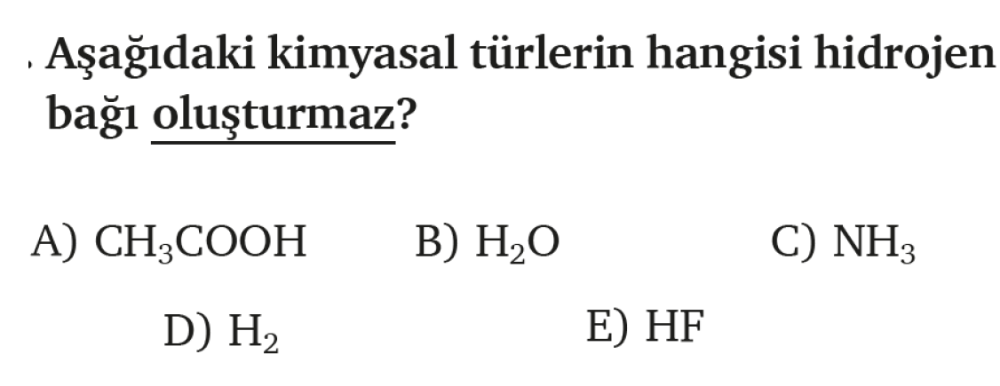
TYT
04
ZAYIF
ETKİLEŞİMLER

Slide 16
TYT
04
ZAYIF
ETKİLEŞİMLER

Slide 17
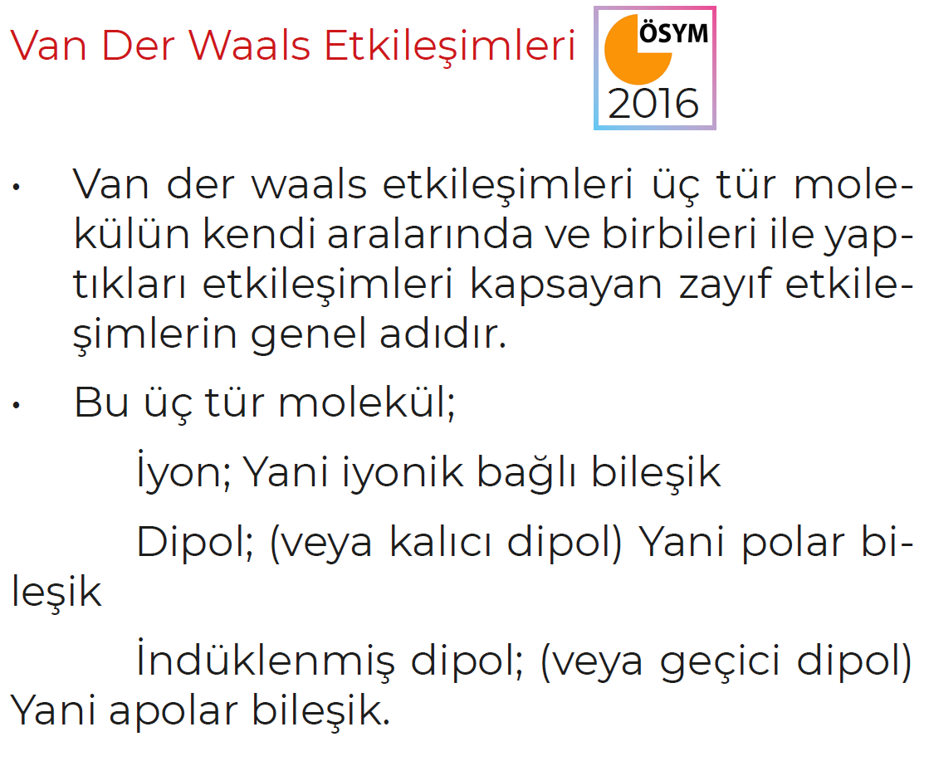
TYT
04
ZAYIF
ETKİLEŞİMLER

Slide 18
TYT
04
ZAYIF
ETKİLEŞİMLER

Slide 19
TYT
04
ZAYIF
ETKİLEŞİMLER

Slide 20
TYT
04
ZAYIF
ETKİLEŞİMLER

Slide 21
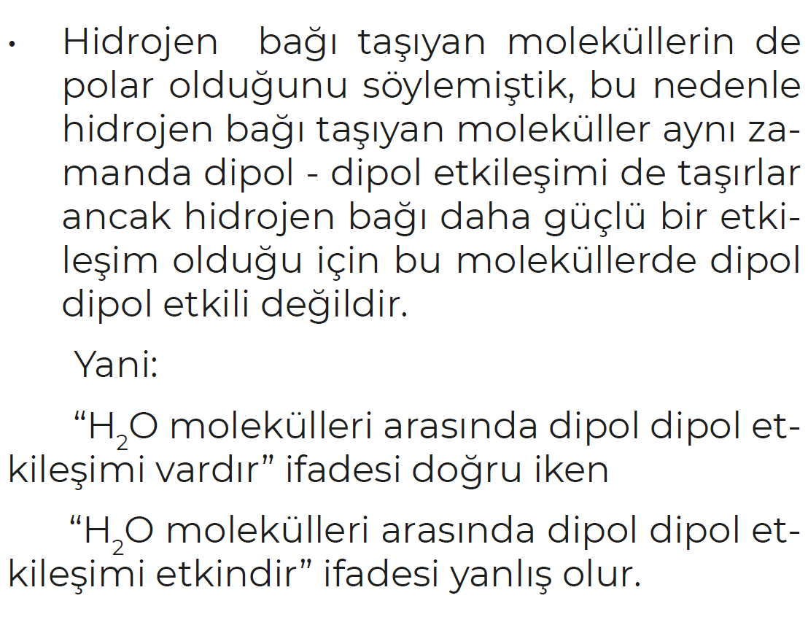
TYT
04
ZAYIF
ETKİLEŞİMLER

Slide 22
TYT
04
ZAYIF
ETKİLEŞİMLER

Slide 23
TYT
04
ZAYIF
ETKİLEŞİMLER

Slide 24
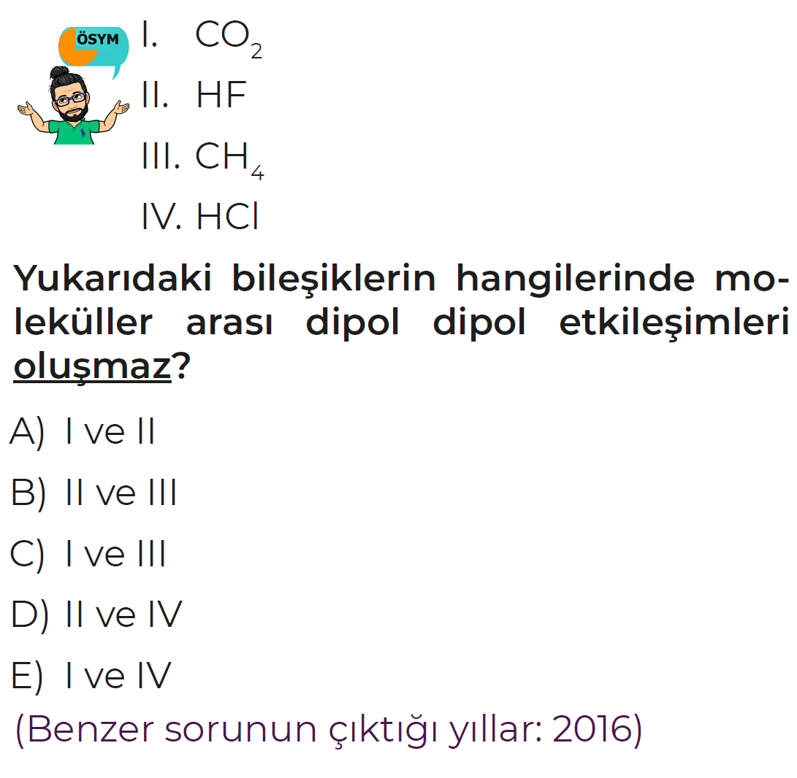
TYT
04
ZAYIF
ETKİLEŞİMLER

Slide 25
TYT
04
ZAYIF
ETKİLEŞİMLER

Slide 26
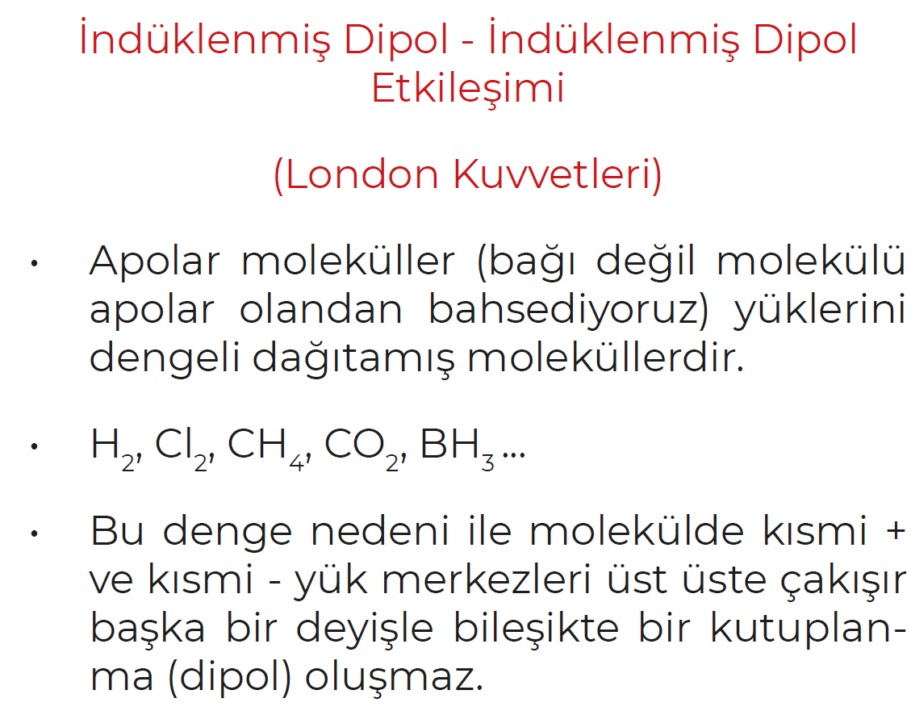
TYT
04
ZAYIF
ETKİLEŞİMLER

Slide 27
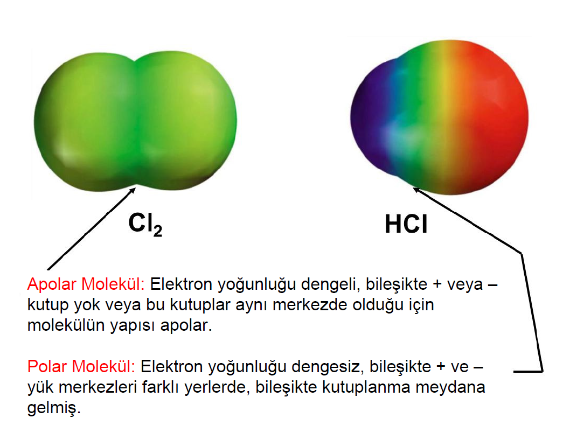
TYT
04
ZAYIF
ETKİLEŞİMLER

Slide 28
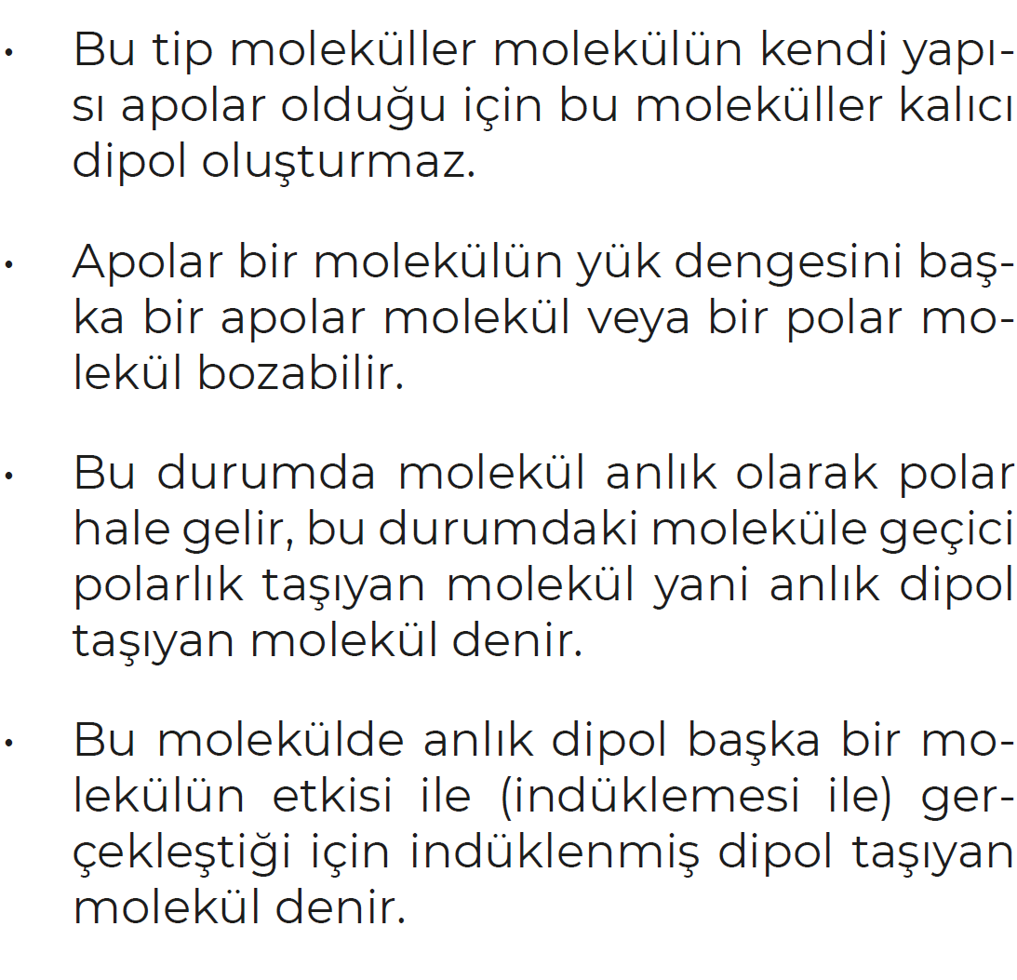
TYT
04
ZAYIF
ETKİLEŞİMLER

Slide 29
TYT
04
ZAYIF
ETKİLEŞİMLER

Slide 30
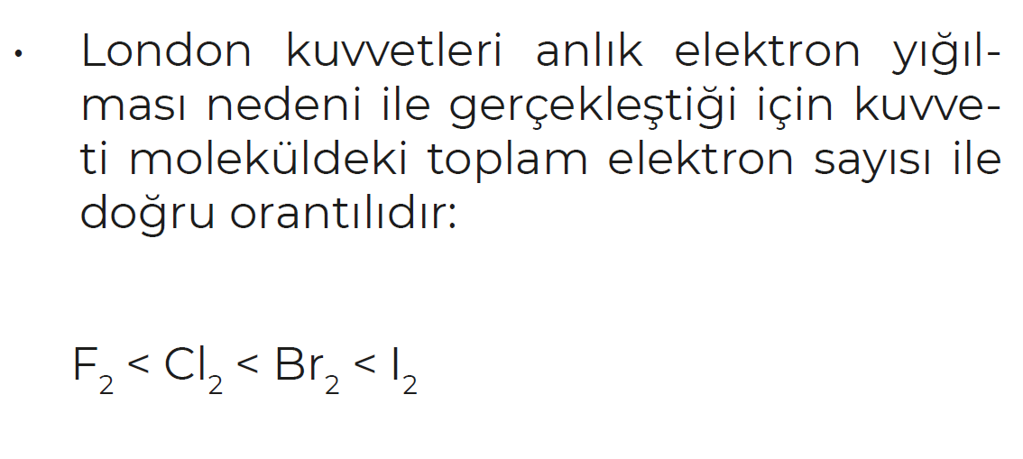
TYT
04
ZAYIF
ETKİLEŞİMLER

Slide 31
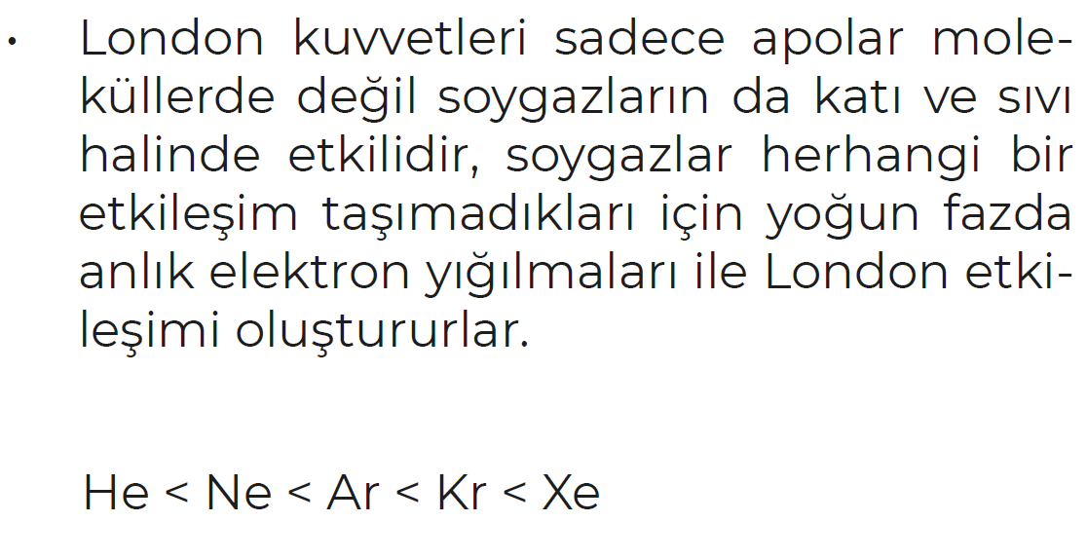
TYT
04
ZAYIF
ETKİLEŞİMLER

Slide 32
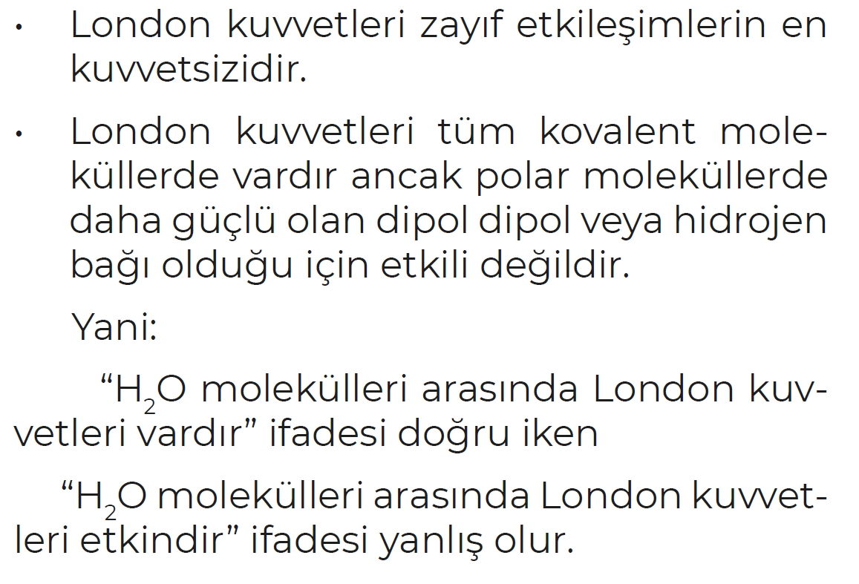
TYT
04
ZAYIF
ETKİLEŞİMLER

Slide 33
TYT
04
ZAYIF
ETKİLEŞİMLER

Slide 34
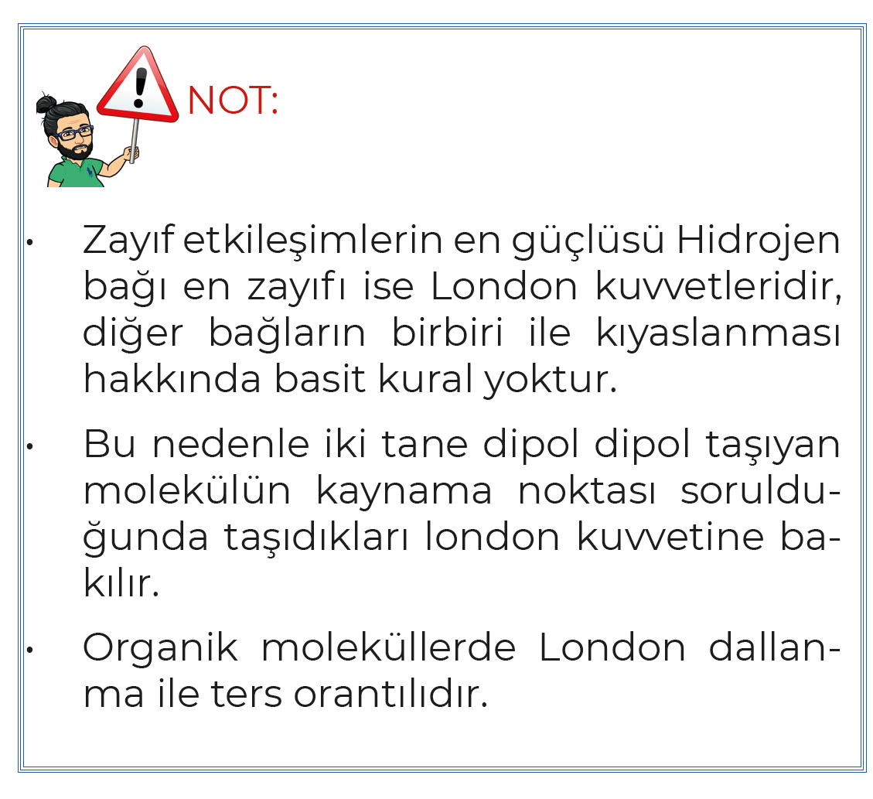
TYT
04
ZAYIF
ETKİLEŞİMLER

Slide 35
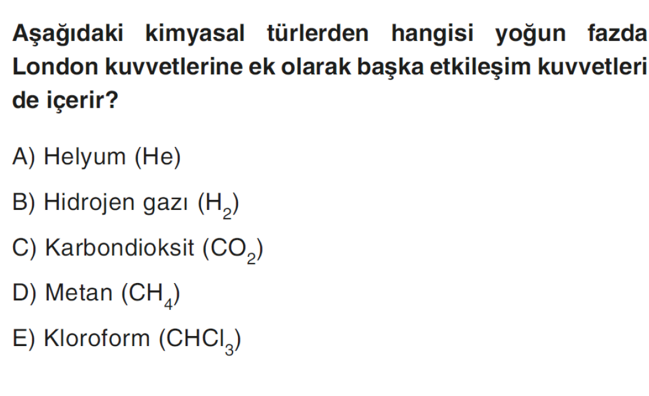
TYT
04
ZAYIF
ETKİLEŞİMLER

Slide 36
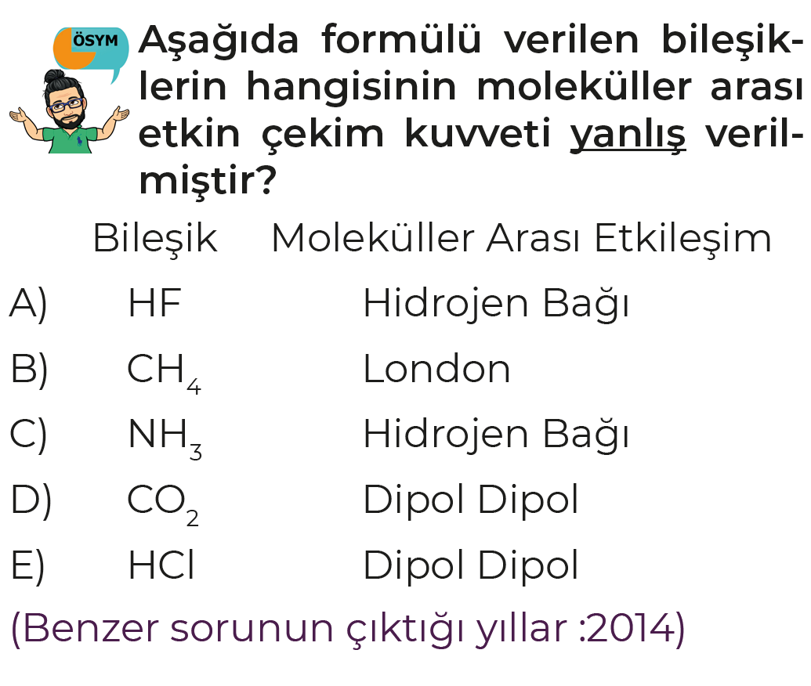
TYT
04
ZAYIF
ETKİLEŞİMLER

Slide 37
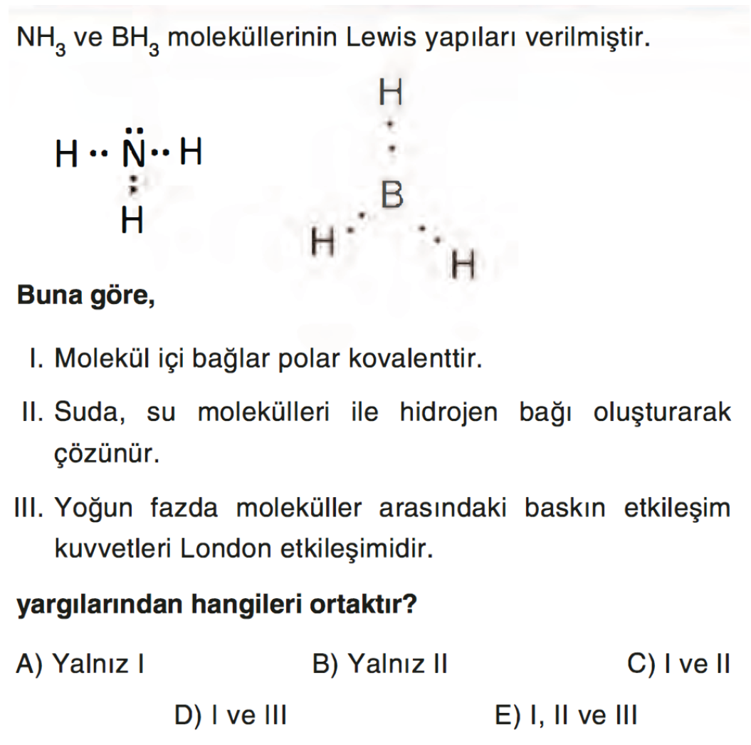
TYT
04
ZAYIF
ETKİLEŞİMLER

Slide 38
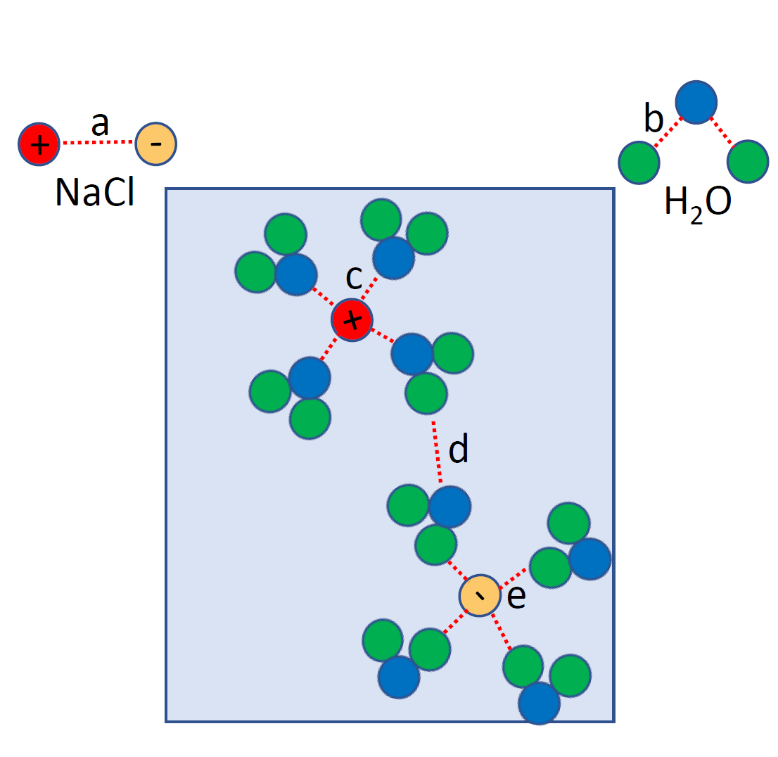
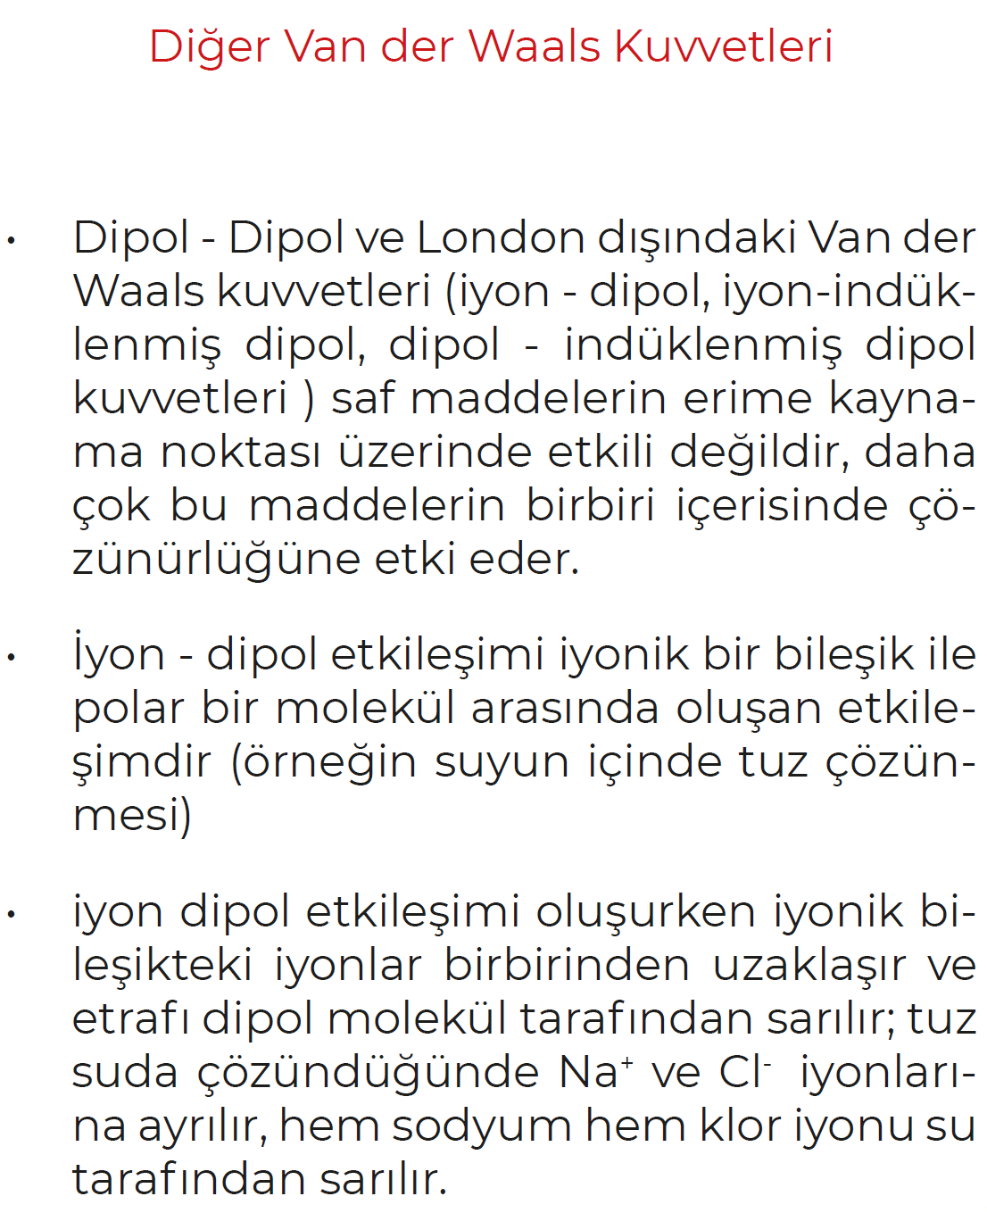
TYT
04
ZAYIF
ETKİLEŞİMLER

Slide 39
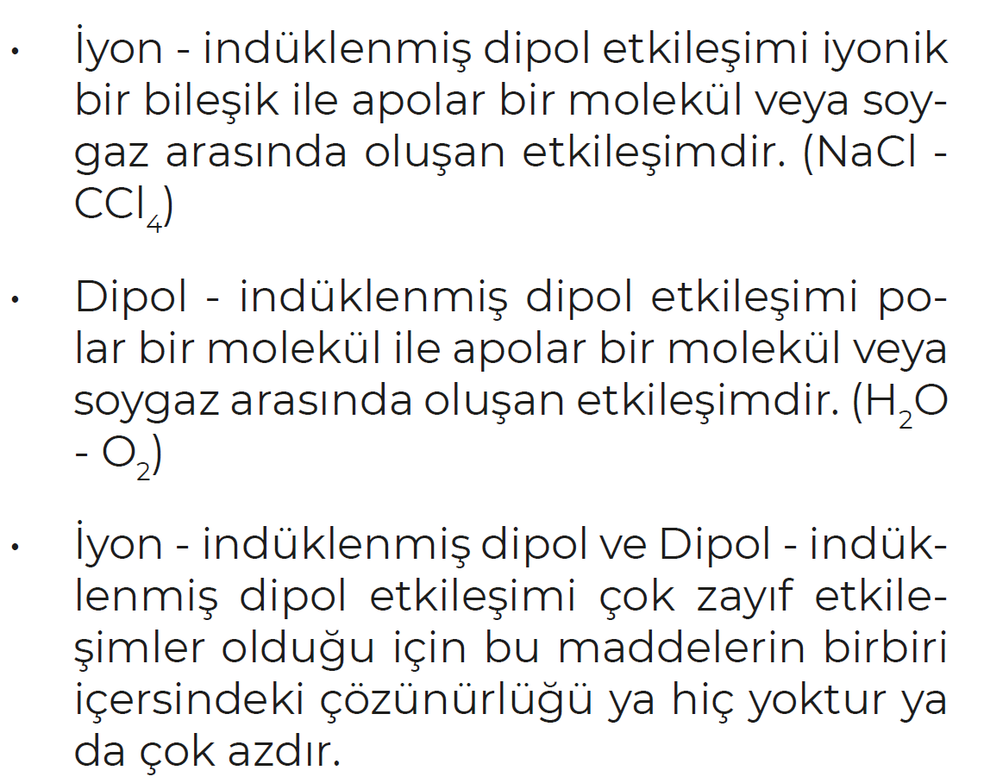
TYT
04
ZAYIF
ETKİLEŞİMLER

Slide 40
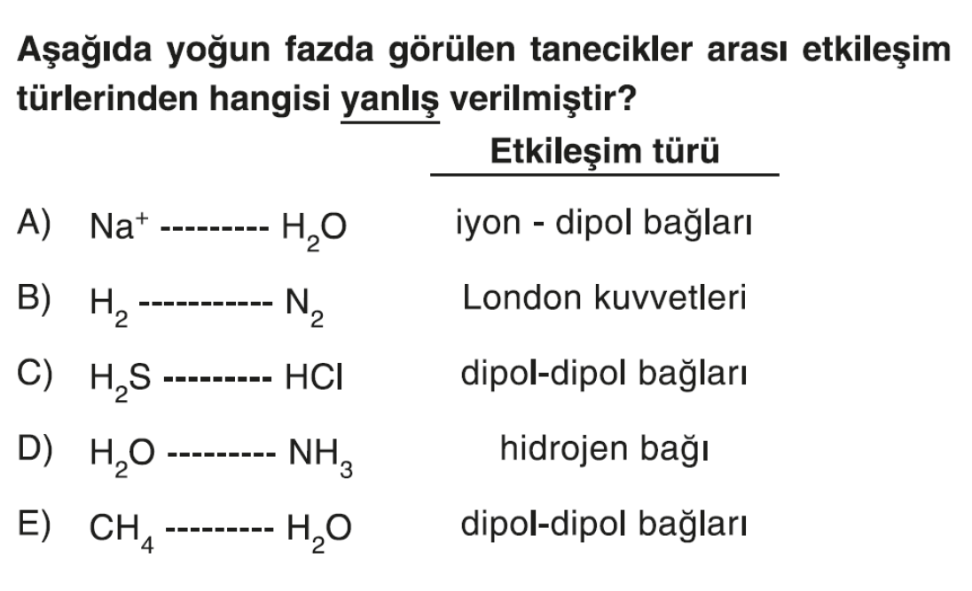
TYT
04
ZAYIF
ETKİLEŞİMLER

Slide 41
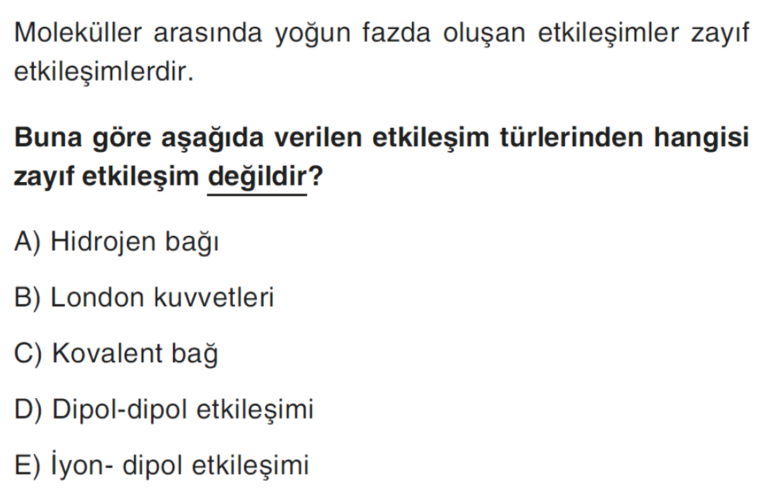
TYT
04
ZAYIF
ETKİLEŞİMLER

Slide 42
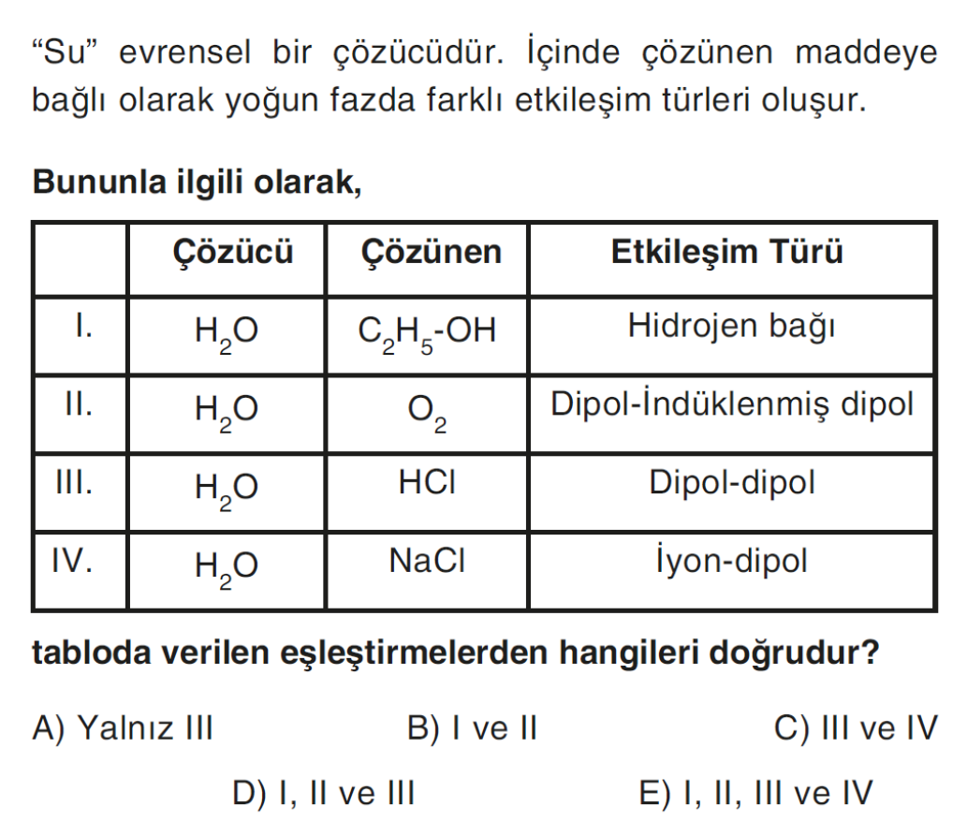
TYT
04
ZAYIF
ETKİLEŞİMLER

Slide 43
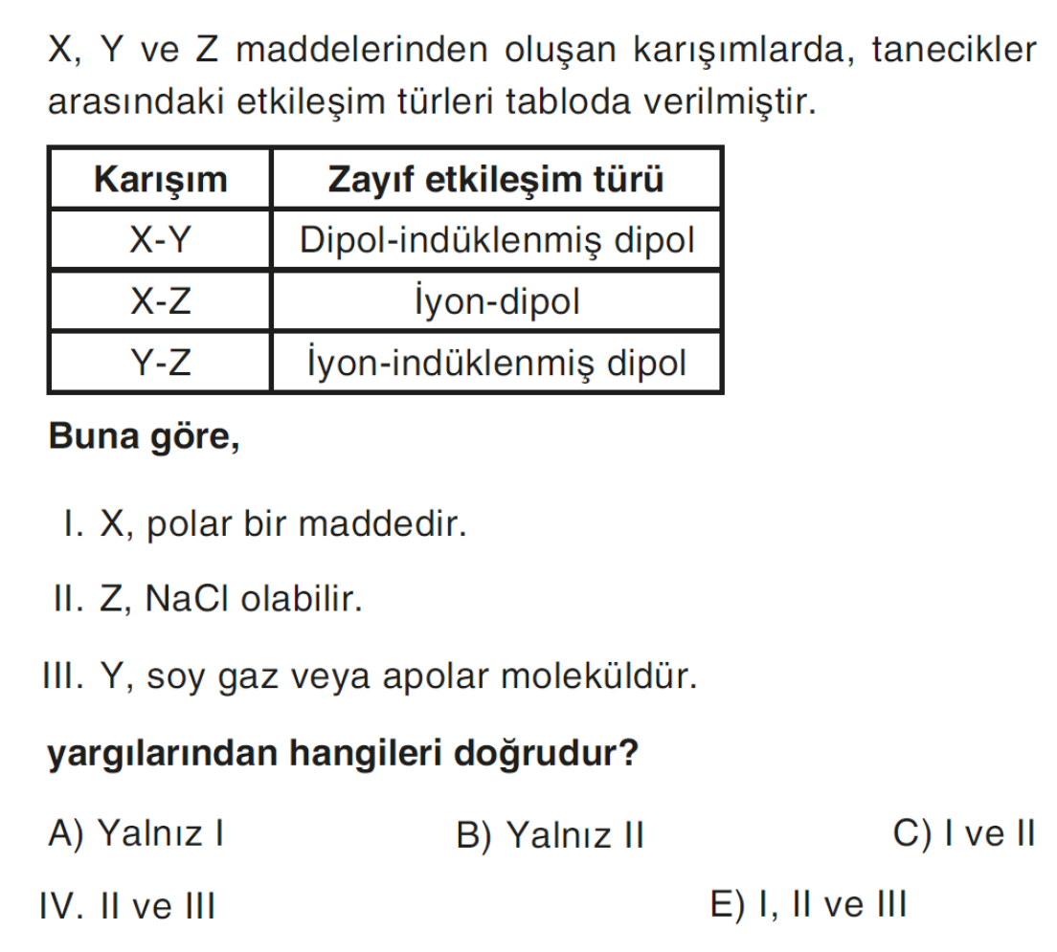
TYT
04
ZAYIF
ETKİLEŞİMLER

Slide 44
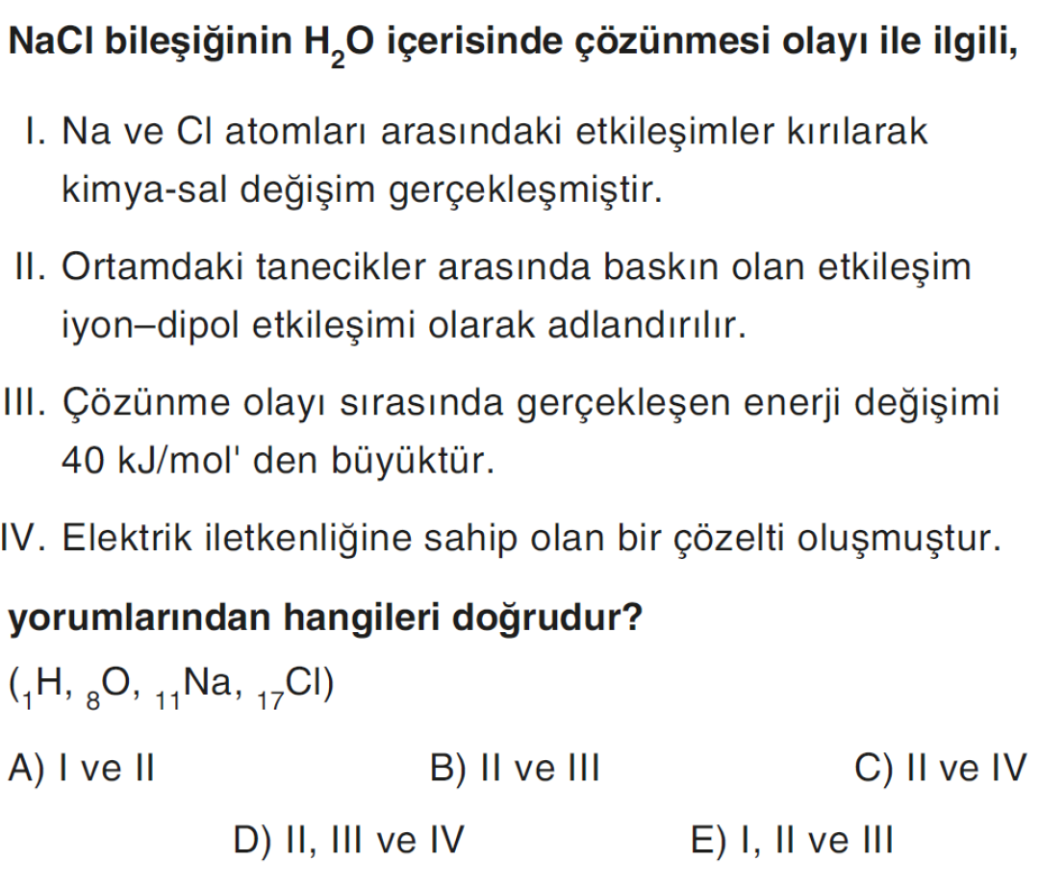
TYT
04
ZAYIF
ETKİLEŞİMLER

Slide 45
TYT
04
ZAYIF
ETKİLEŞİMLER

Slide 46
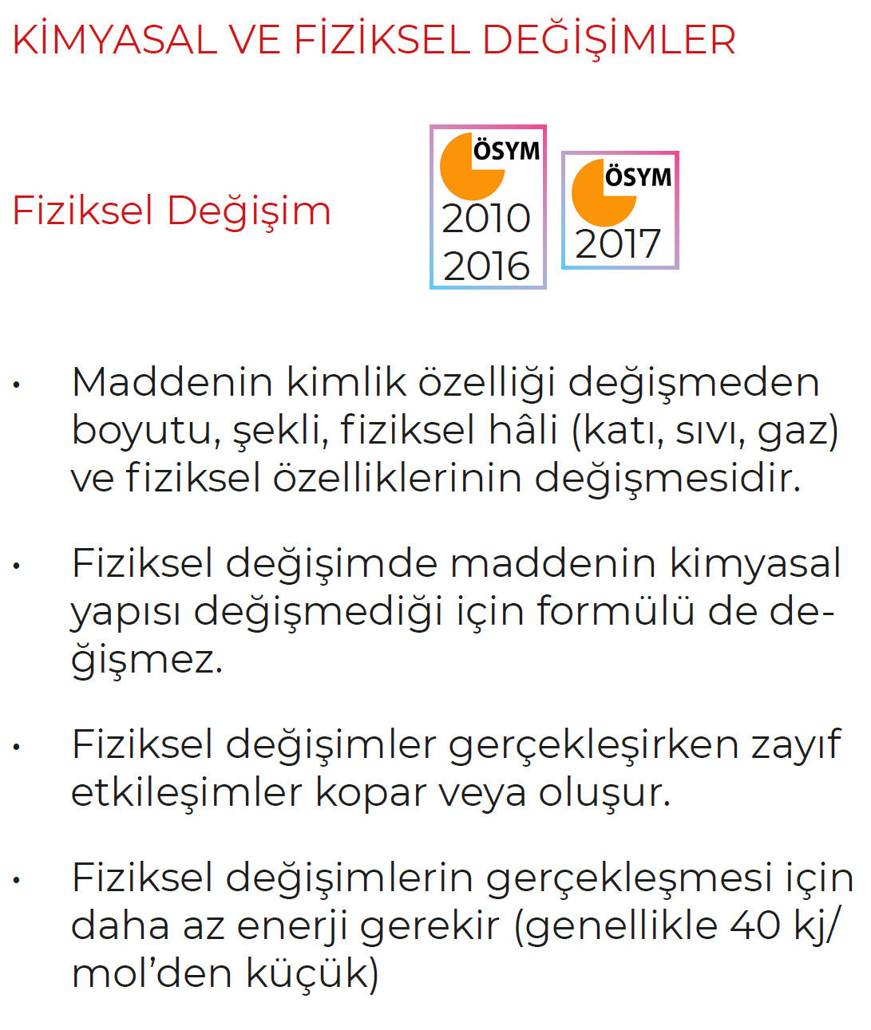
TYT
04
ZAYIF
ETKİLEŞİMLER

Slide 47
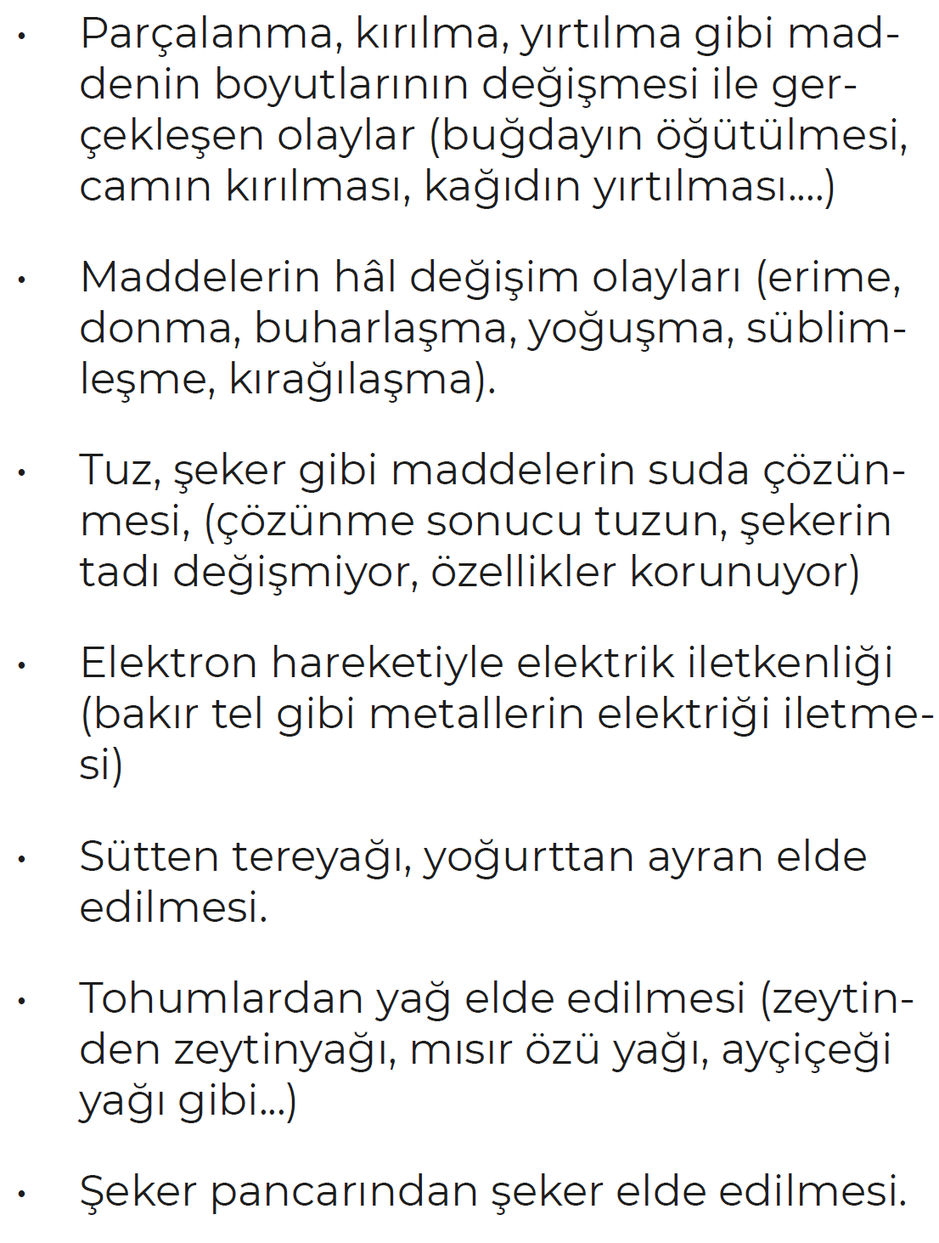
TYT
04
ZAYIF
ETKİLEŞİMLER

Slide 48
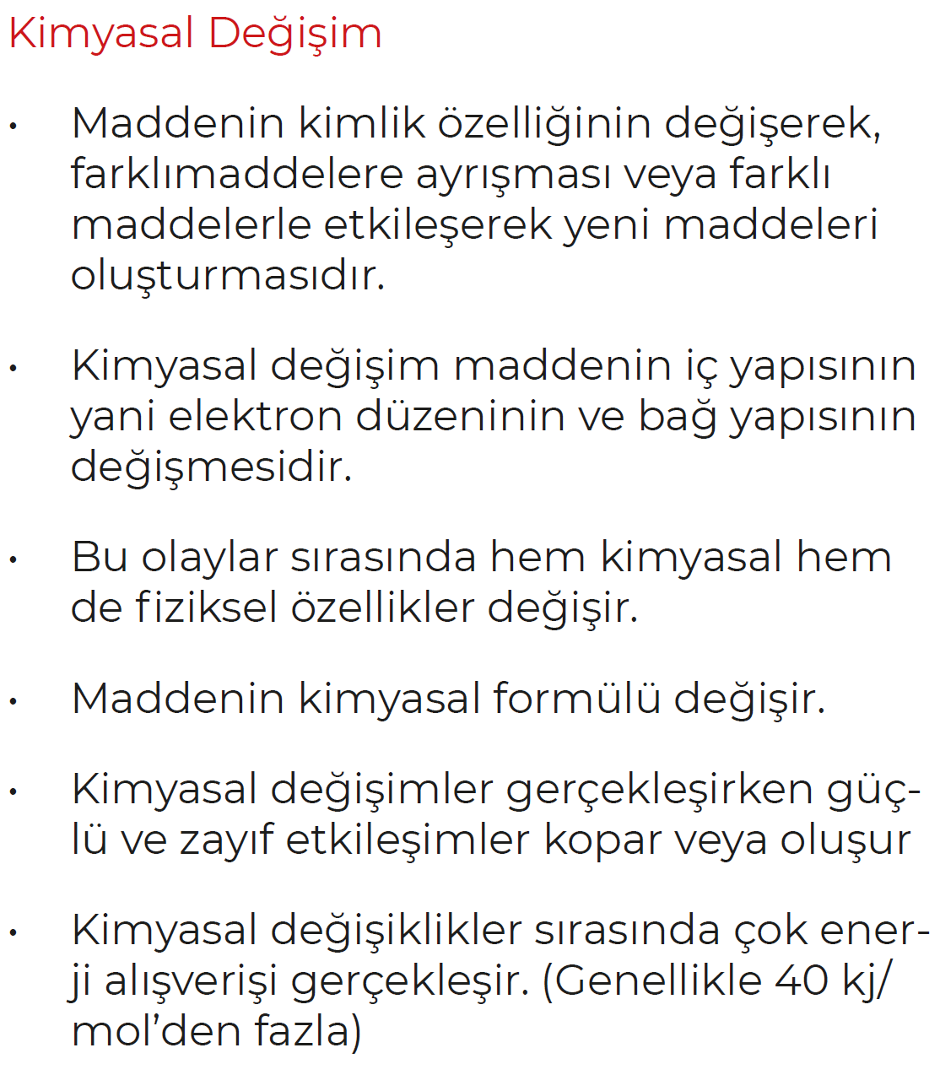
TYT
04
ZAYIF
ETKİLEŞİMLER

Slide 49
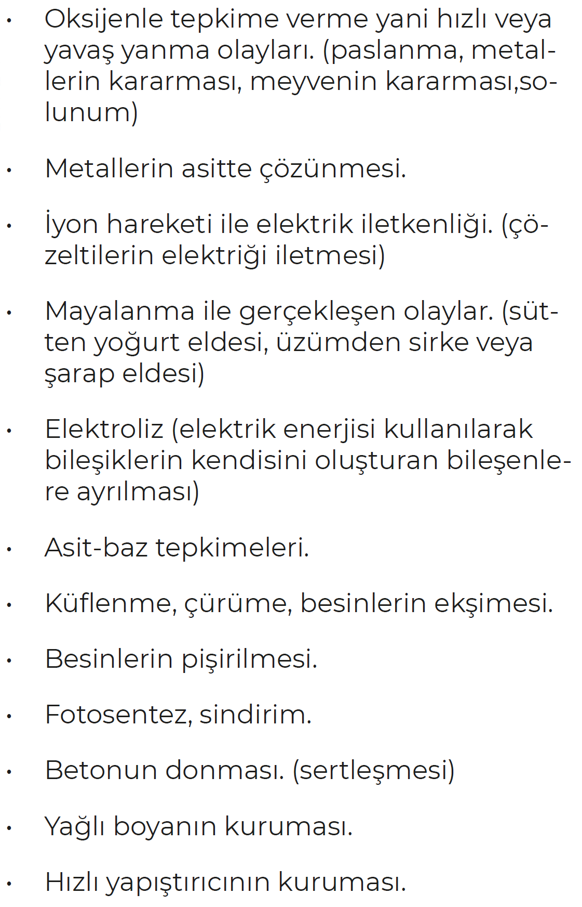
TYT
04
ZAYIF
ETKİLEŞİMLER

Slide 50
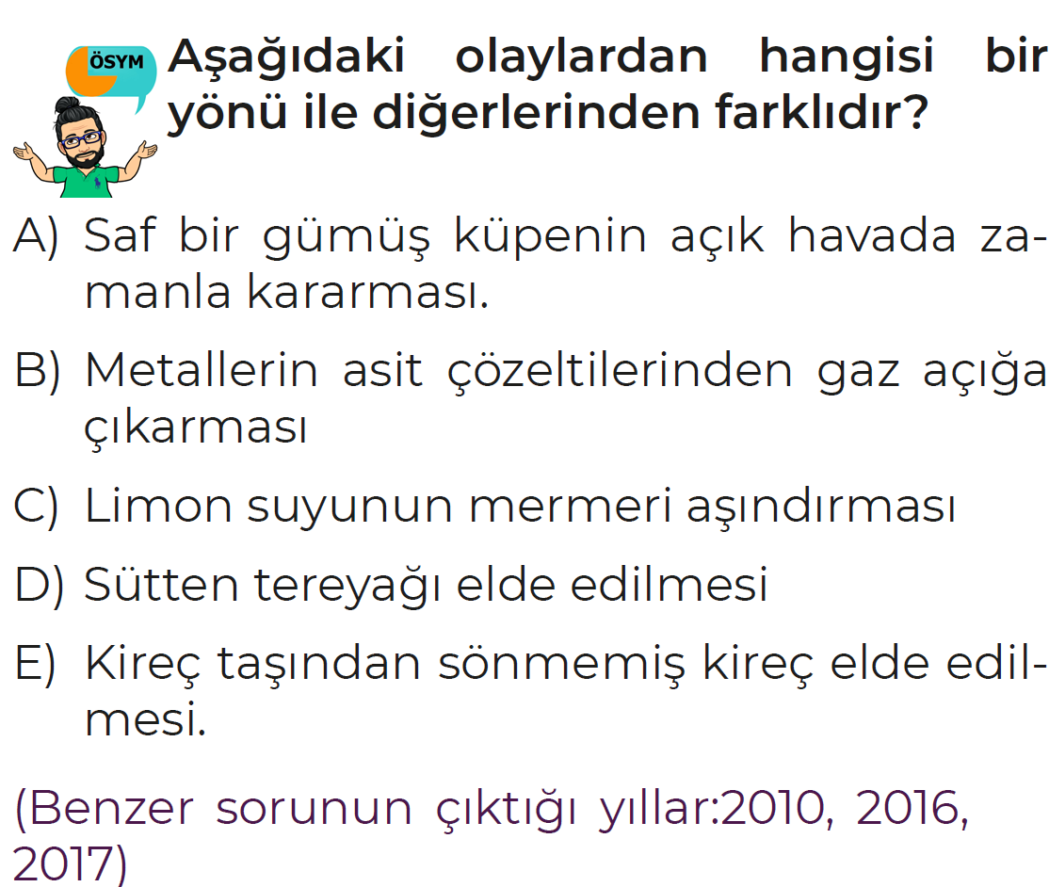
TYT
04
ZAYIF
ETKİLEŞİMLER

Slide 51
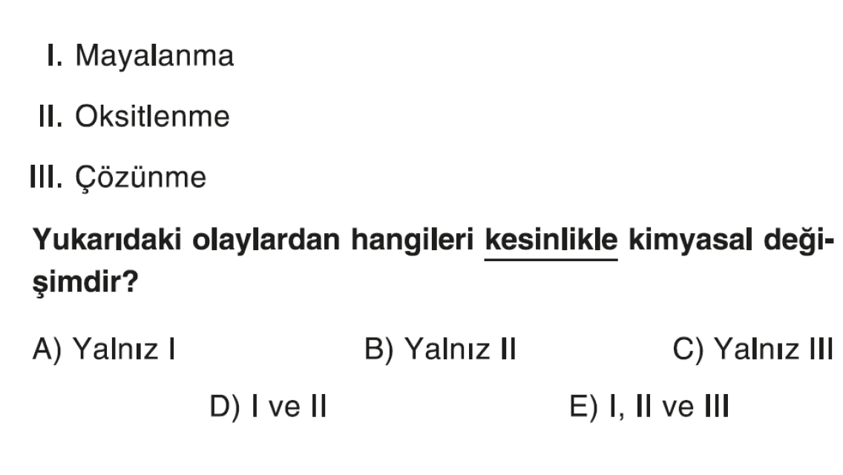
TYT
04
ZAYIF
ETKİLEŞİMLER

Slide 52
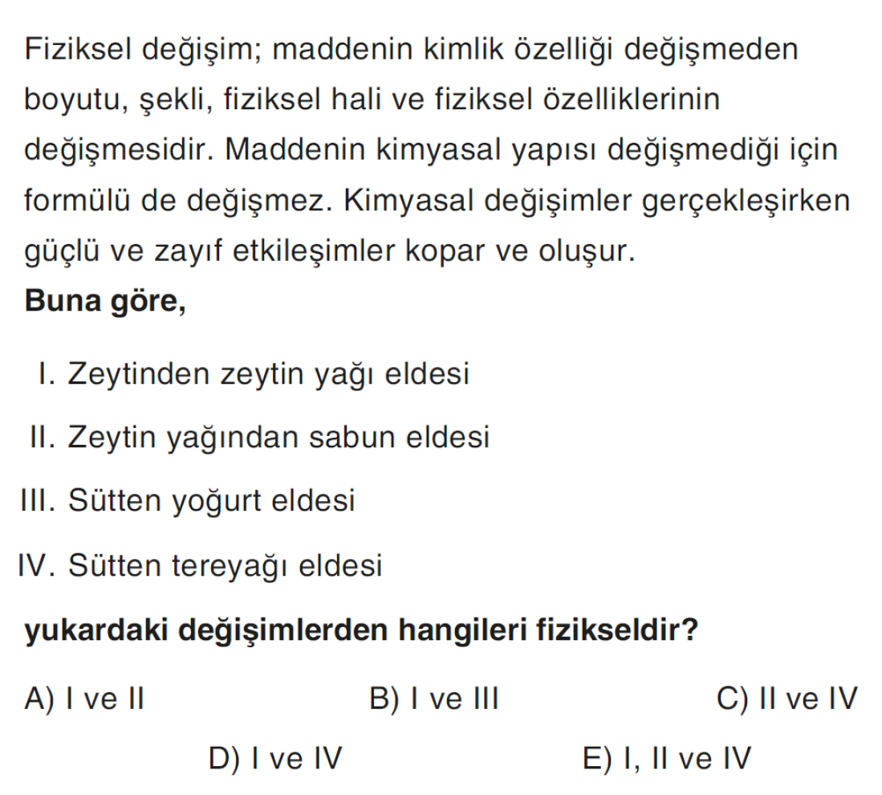
TYT
04
ZAYIF
ETKİLEŞİMLER

Slide 53
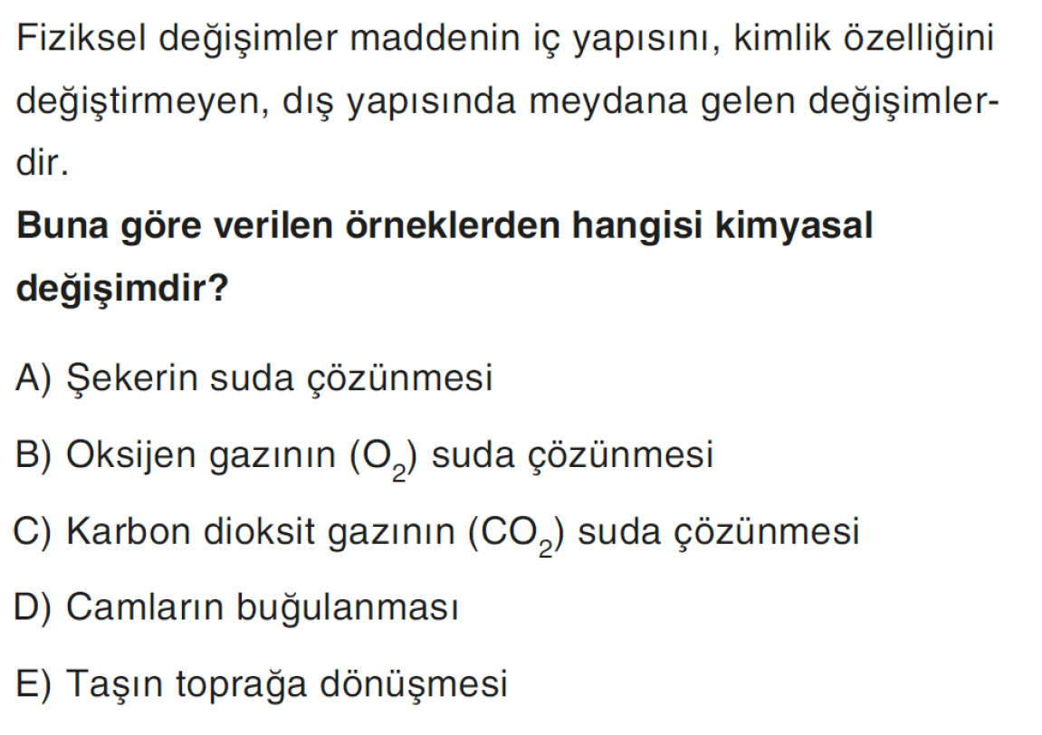
TYT
04
ZAYIF
ETKİLEŞİMLER

